Slide 1
Biomasový kvet
Album
Jana Vanková
VI.A 2011/2012

Slide 2
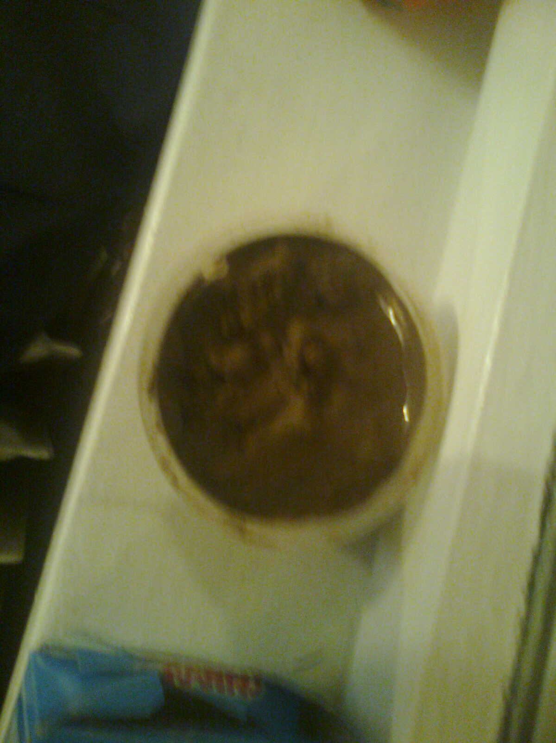
Hrach siaty
Dátum zasadenia : 07.03.2012

Slide 3
Hrach siaty
Dátum klíčenia: 10.03.2012
Podmienky klíčenia: voda, teplo, vzduch.

Slide 4
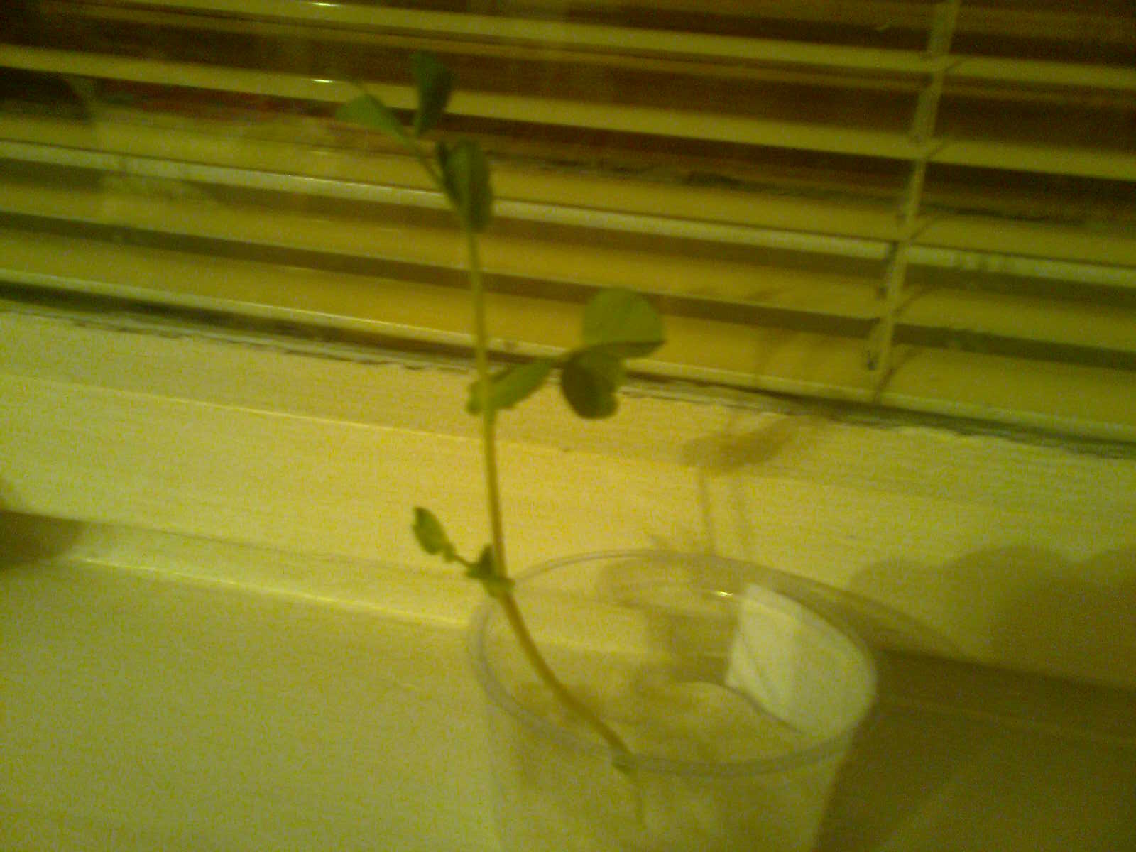
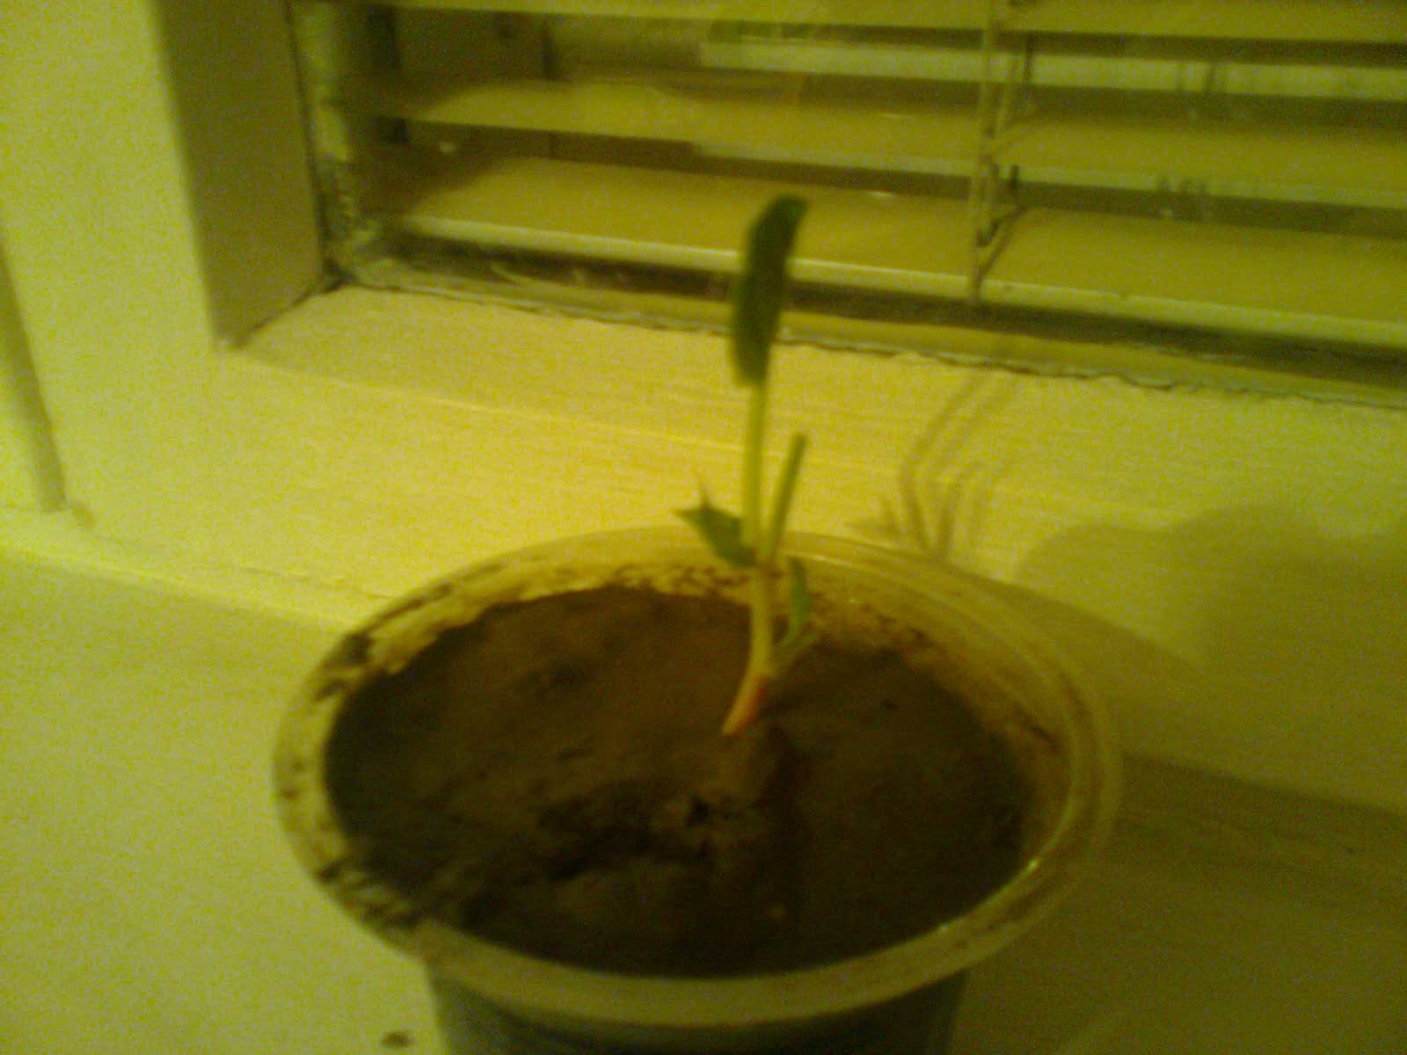
Hrach siaty
Rast zelených častí: 15.03.2012
Podmienky rastu: svetlo, teplo, vzduch, voda.
Hrach je dvojklíčnolistová rastlina.

Slide 5
Ďakujem za
pozornosť

